Slide 1
«лингвистическое ассорти»
Игра по русскому языку
для учащихся
класса.
Автор: учитель русского языка и литературы Максимова Валентина Алексеевна.
МКОУ СОШ №6

Slide 2
ЛЮБЛЮ ОБЫЧНЫЕ СЛОВА.
КАК НЕИЗВЕДАННЫЕ СТРАНЫ,
ОНИ ПОНЯТНЫ ЛИШЬ СПЕРВА,
ПОТОМ ЗНАЧЕНЬЯ ИХ ТУМАННЫ.
ИХ ПРОТИРАЮТ, КАК СТЕКЛО,
И В ЭТОМ НАШЕ РЕМЕСЛО.

Slide 3
ВОТ НАЧИНАЕТСЯ ИГРА,
ЖЕЛАЕМ ВСЕМ НИ ПУХА, НИ ПЕРА!

Slide 4
1 Конкурс «Узнай слово»
Что случилось
31 февраля?
Чем кончаются день и ночь ?
Домашний Дед Мороз ?
Какие часы показывают правильное время 2 раза в сутки ?
Какой жук носит название месяца, в котором он родился?
Подземная железная дорога?
Какое топливо бывает на болоте?
У какого слона
нет хобота ?

Slide 5
2 конкурс «Собери человечка»
Выя
Очи
Чело
Рамена
Уста
Десница
Длань
Ланиты

Slide 6
Проверь ответы :
Выя
Очи
Чело
Рамена
Уста
Десница
Длань
Ланиты

Slide 7
3 конкурс «Строители слов»
Ров+поза= вид транспорта
Тоска+пар+шов= молочный продукт
Охра+под=вид водного транспорта
сила+пень= фрукт

Slide 9
4 КОНКУРС «Говори правильно»
Правило первое :
Не зная орфоэпии
Во всём великолепии,
Не ощутишь её волшебных чар.
Правило второе:
Нельзя одним ударом
Не то, что нужно,
Ставить под удар.

Slide 10
Расставьте ударения :
Балуясь
Позвонят
Километр
Средства
Банты
Торты
Квартал

Slide 11
1.Балуясь 2. Позвонят 3. Километр 4. Средства 5. Банты 6. Торты 7. Квартал

Slide 12
Исправь ошибки :
Говорил он между прочим:
«Красивее, мы так хочим,
досуг, шофер, процент, заем,
квартал, портфель, бюлитень, поверх плана выполняем, агент звонит целый день».

Slide 13
Проверь ответы:
Говорил он между прочим:
«Красивее, мы так хотим,
досуг, шофёр, процент, заём,
квартал, портфель, бюллетень, сверх плана выполняем, агент звонит целый день».

Slide 14
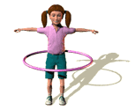
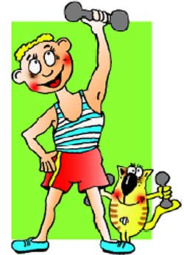
Физкультминутка

Slide 15
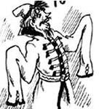
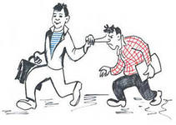
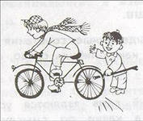
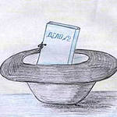
5 конкурс» Запиши фразеологизмы»

Slide 16
1. спустя рукава 2. делить шкуру неубитого медведя 3. купить кота в мешке 4. водить за нос 5. дело в шляпе 6. сизифов труд 7. раздуть слона из мухи 8. зарубить на носу 9. совать палки в колёса 10. писать, как курица лапой

Slide 17
6 конкурс «Словарная цепочка» Обы (чай) ка
МЕ( )ОЛАД
ФОР( ) НИК
ВАМ ( )АТ
ДРА ( )УРА
ВАМ( ) АМИДА
У ( ) ОВА
ГОР ( ) ОЛАД
КАБ ( ) ОШКО

Slide 18
ШОК
УМ
ПИР
КОН
ПИР
С
ШОК
ЛУК

Slide 19
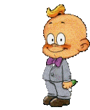
КАК-ТО РАНО ПОУТРУ С ДРУГОМ СЕЛИ МЫ В МЕТРУ И ПОЕХАЛИ В МЕТРЕ ФИЛЬМ СМОТРЕТЬ О КЕНГУРЕ. ВОТ СИДИМ МЫ С НИМ В КИНЕ БЕЗ ПАЛЬТА И БЕЗ КАШНЕ, А ВЕРНЕЕ, Я И ТЫ БЕЗ КАШНЫ И БЕЗ ПАЛЬТЫ. ЛЮБИТ КИНЫ ДЕТВОРА, ЕСЛИ В КИНАХ КЕНГУРА, ХОДИТ-БРОДИТ ПО ШОССУ, НОСИТ В СУМКЕ ШИМПАНЗУ.

Slide 20
КЕНГУРУ В КАФУ ЗАШЁЛ, ЗАНЯЛ ТАМ СВОБОДНЫЙ СТОЛ И СИДИТ ЗА ДОМИНОЙ С ШИМПАНЗОЙ И КАКАДОЙ. ВДРУГ ОГРОМНЫЙ ОБЕЗЬЯН СТАЛ ИГРАТЬ НА ФОРТЕПЬЯН. ТУТ И ВЗРОСЛЫЙ, СНЯВ ПЕНСНЮ, ХОХОТАЛ НА ВСЮ КИНЮ. ИНТЕРЕСНОЕ КИНО. ЖАЛЬ, ОКОНЧИЛОСЬ ОНО. В ГАРДЕРОБ ПОРА БЕЖАТЬ – БУДУТ ПОЛЬТА ВЫДАВАТЬ.

Slide 21
7 Конкурс «Редактор».
Шёл я, значит, в новом пальте по улице. В кафе спешил – есть здеся рядом хорошая кафе. Люблю чёрное кофе, особливо с пироженым. Вот заходю, ложу свои вещи на окно и иду к прилавку. Народу набежало! Вот уже моя очередь подошла, теперя я крайний, гляжу, а вещи –то мои, которые я на окно поклал, спёрли! Теперя ужо ничего не хочу.

Slide 22
Шёл я, значит, в новом пальто по улице. В кафе спешил – есть здесь рядом хорошее кафе. Люблю чёрный кофе, особенно с пирожным. Вот захожу, кладу свои вещи на окно и иду к прилавку. Людей много собралось! Вот уже моя очередь подошла, теперь я крайний, смотрю, а вещи –то мои, которые я на окно положил, украли! Теперь уже ничего не хочу.

Slide 23
Спасибо!
Говорите правильно
по – русски !

